Slide 1
الدرس الأول
أجيال الحاسوب
من إعداد : الأستاذة بوزيتون ف.الزهراء
الأفواج : السنة الأولى ليسانس 5 ,6,7,8
السنة الدراسية : 2024/2025

Slide 2
الفهرس
الجيل الأول
الجيل الثاني
الجيل الثالث
الجيل الرابع
الجيل الخامس

Slide 3
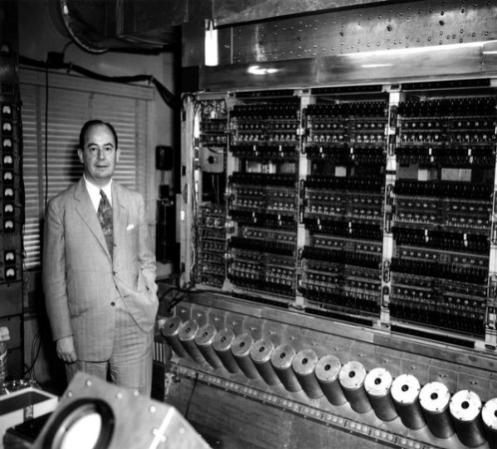
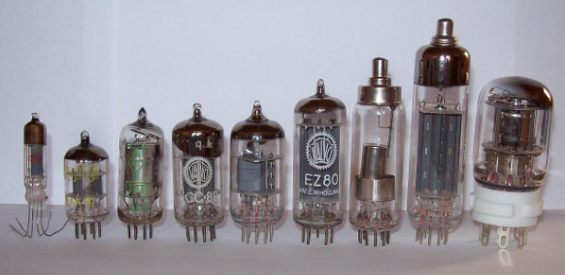
الجيل الأول
ظهرت هذه الحواسيب سنة 1946-
1959
مكونات الحاسوب في تلك الفترة إعتمدت على الأنابيب المفرغة ( Vacuum Tubes ) للدوائر و الأسطوانات المغناطيسية ( Magnetic Drums ) للذاكرة.
الإدخال في الحاسوب كان يتم من خلال البطاقات المثقوبة ( Punched Cards ) و الأشرطة الورقية ( Paper Tapes ).
أما الإخراج منه فكان يتم عرضه كمطبوعات ( Printouts )
حواسيب الجيل الأول
الأنابيب المفرغة

Slide 4
الجيل الأول
إعتمدت على لغة الآلة ( Machine Code ) التي تبنى بالنظام الثنائي ( Binary ) في تشغيلها.
الصمامات المفرغة المستخدمة في تلك الحواسيب عبارة عن أنابيب زجاجية تشبه المصابيح في شكلها و يمكنها تمرير التيار الكهربائي أو إيقافه دون الحاجة إلى محول ميكانيكي. مشكلة هذه الصمامات أنها كانت تنتج حرارة عالية و ثمنها باهظ.

Slide 5
مشاكل الجيل الأول
كبيرة الحجم و ثقيلة.
تتطلب غرفة خاصة.
ليست قابلة للتنقل.
غالية الثمن, وليس بمقدور شخص عادي إقتناءها.
تستهلك الكثير من الطاقة الكهربائية و بحاجة إلى تبريد للمحافظة على ديمومتها.
الصمامات المفرغة تسبب حرارة عالية.

Slide 6
أمثلة عن الجيل الأول
UNIVAC
الجيل الأول
EDVAC
ENIAC
IBM 701

Slide 7
الجيل الثاني
ظهرت هذه الحواسيب سنة 1959-1965
في هذا الجيل تم إستبدال الصمامات المفرغة بالترانزستورات ( Transistors ).
النوى المغناطيسية ( Magnetic Cores ) استخدمت للذاكرة الأولية.
الإدخال في الحاسوب كان لا يزال يتم من خلال البطاقات المثقوبة ( Punched Cards ) و الأشرطة الورقية ( Paper Tapes )
تم تطوير مفهوم وحدة المعالجة المركزية ( Central Processing Unit ) و نظام الدُفعات ( Batch System ) و لغات البرمجة ( Programming Languages )
ظهرت لغات عالية المستوى مثل COBOL و ALGOL و SNOBOL و FORTRAN.

Slide 8
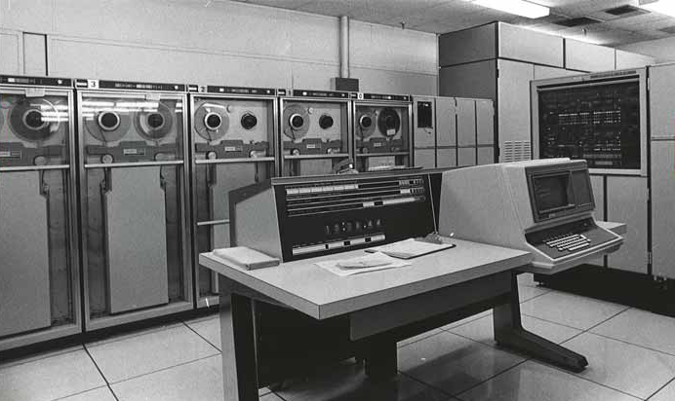
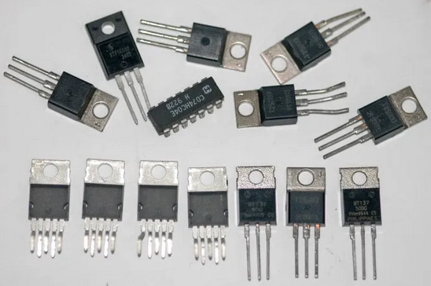
الجيل الثاني
حواسيب الجيل الثاني
الترنزيستور

Slide 9
مميزات الجيل الثاني
سرعة التنفيذ إزدادت و أصبحت تقاس بالميكرو ثانية ( microseconds ).
أصغر في الحجم و تستهلك طاقة كهربائية أقل و أكثر متانة من الجيل الأول.
إستطاع المبرمجين الإنتقال من لغة الآلة إلى لغة التجميع بحيث يتم توجيه التعليمات عبر كلمات.
إستخدام نظام الدُفعات لتنفيذ الأوامر البرمجية مما يسّرع الأداء.

Slide 10
مشاكل الجيل الثاني
حجمها كبير و تتطلب غرفة خاصة.
ليست قابلة للتنقل.
غالية الثمن, وليس بمقدور شخص عادي إقتناءها.

Slide 11
أمثلة عن حواسيب الجيل الثاني
IBM 1620.
الجيل الثاني
CDC 3600
UNIVAC 1108.
CDC 1604

Slide 12
الجيل الثالث
ظهرت هذه الحواسيب سنة 1965-1971
ظهرت شبكات الحاسوب ( Computer Networking ) أو ما يعرف بشبكات النت
إستبدال الترانزستورات بالدوائر الإلكترونية المتكاملة ( Integrated Ciruits )
الإدخال في الحاسوب أصبح يتم بواسطة لوحة المفاتيح ( Keyboard )
أنظمة التشغيل أصبحت قادرة على تشغيل عدة برامج في وقت واحد ( Multiprogramming Operation System )
الجيل ظهرت لغات برمجة جديدة عالية المستوى مثل BASIC و PASCAL PL/1,

Slide 13
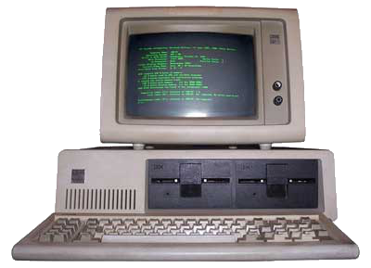
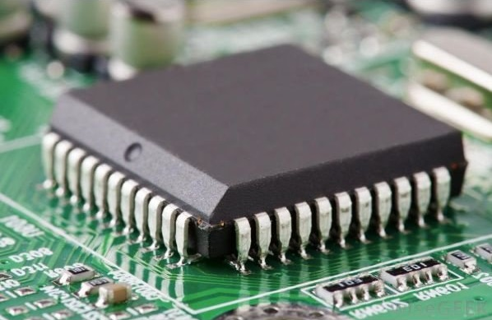
الجيل الثالث
حواسيب الجيل الثالث
الدوائر الإلكترونية المتكاملة

Slide 14
مميزات الجيل الثالث
إمكانية تشغيل عدة برامج في وقت واحد.
سرعة التنفيذ إزدادت أكثر.
أصغر في الحجم و أخف في الوزن.
أصبحت أرخص و تتطلب صيانة أقل.

Slide 15
مشاكل الجيل الثالث
لا تزال بحاجة إلى تكييف هواء حتى لو كانت تنتج حرارة أقل.
المستخدم بحاجة لأن يتعلم كيف يستخدمها.
صيانة الدوائر المتكاملة ليس بالأمر السهل.

Slide 16
أنواع حواسيب الجيل الثالث
ICL 1900
حواسيب الجيل الثالث
TDC-B16.
Honeywell-6000.
PDP-8.
PDP-11

Slide 17
الجيل الرابع
ظهرت هذه الحواسيب سنة 1971-1980
تم تصنيع المعالجات الدقيقة ( Microprocessors مثل Intel و AMD)
ابتكرت شركة Microsoft نظام التشغيل Windows
استخدام تقنية الدوائر المتكاملة ذات النطاق الواسع ( VLSI)
ذاكرة الوصول العشوائي ( RAM ) حلت مكان الذاكرة ذات النواة المغناطيسية ( Magnetic Core Memory ) الأمر الذي جعل الوصول العشوائي للذاكرة أسرع.
ظهرت لغات برمجة جديدة عالية المستوى مثل C و C++ و DBASE

Slide 18
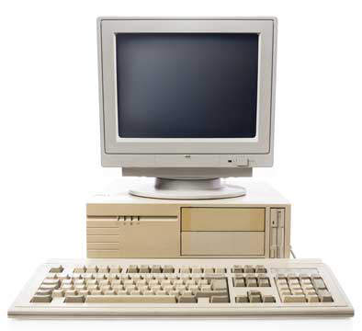
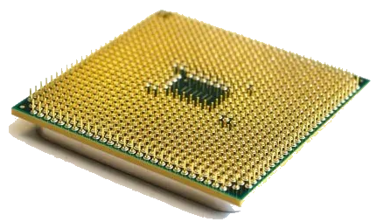
الجيل الرابع
حواسيب الجيل الرابع
المعالجات الدقيقة

Slide 19
مميزات الجيل الرابع
ظهور أول معالج دقيق.
ظهور أنظمة تشغيل بواجهات رسومية.
خفيفة الوزن و يمكن نقلها من مكانها في أي وقت.
مشاركة البيانات بين الحواسيب عبر شبكة النت.

Slide 20
مشاكل حواسيب الجيل الرابع
كانت هناك حاجة إلى تقنية متقدمة جداً لتصنيع الدوائر المتكاملة.
أحدث التقنيات المطلوبة لتصنيع المعالجات الدقيقة.

Slide 21
أنواع حواسيب الجيل الرابع
CRAY-1
حواسيب الجيل الرابع
STAR 1000
CRAY-X-MP
PDP 11

Slide 22
الجيل الخامس
حواسيب الجيل الخامس بدأت سنة 1980 و حتى يومنا هذا
سعة التخزين فيها كبيرة جداً و باتت متوفرة بأشكال و قياسات مختلفة
تم ابتكار الحواسيب المحمولة التي يمكنها العمل لبضع ساعات بدون كهرباء.
لجيل الخامس توجه إلى استخدام الذكاء الإصطناعي Artificial Intelligence في برامج الحاسوب

Slide 23
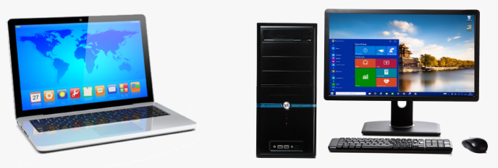
الجيل الخامس
حواسيب الجيل الخامس

Slide 24
مميزات الجيل الخامس
إستخدم الذكاء الإصطناعي.
معالجة كمية أكبر من البيانات.
أسرع من كل الأجيال السابقة.
أصغر و أخف في الحجم.

Slide 25
مشاكل الجيل الخامس
الإعتماد الكلي على الذكاء الإصطناعي في بعض الأوقات قد يسبب كوارث بسبب اتخاذ قرارات بنيت على معطيات خاطئة.

Slide 26
أنواع حواسيب الجيل الخامس
ChromeBook
الجيل الخامس
Laptop
NoteBook
Desktop

